Slide 1
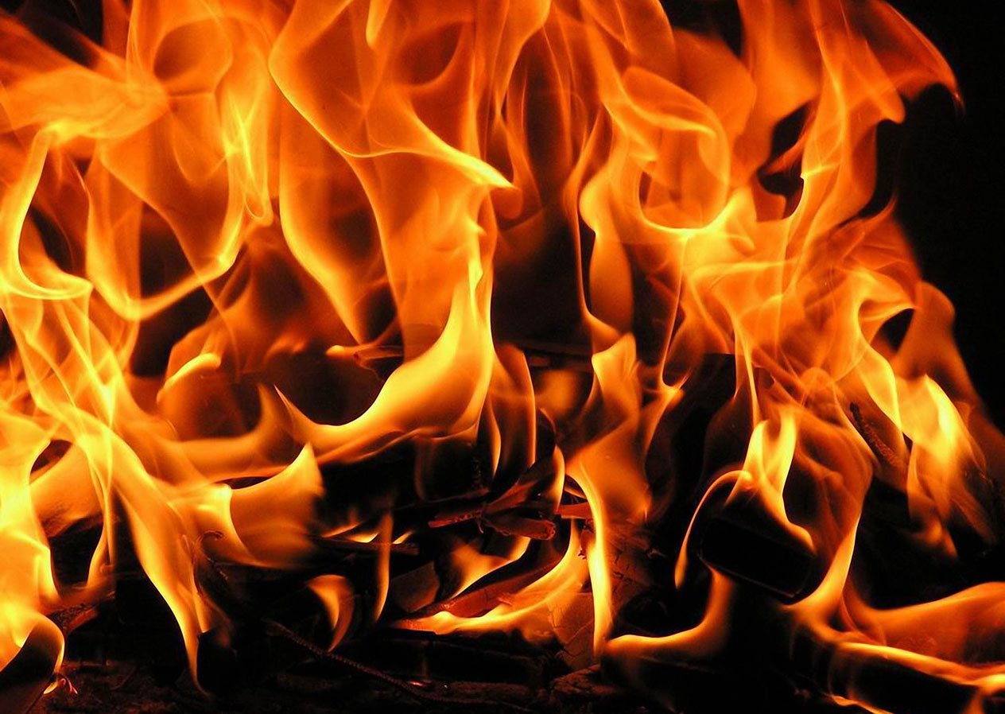
Пожарные
Работу выполнила воспитатель 2 младшей группы МАДОУ №62 «Журавушка» города Нижневартовска Зелинская О. М

Slide 2
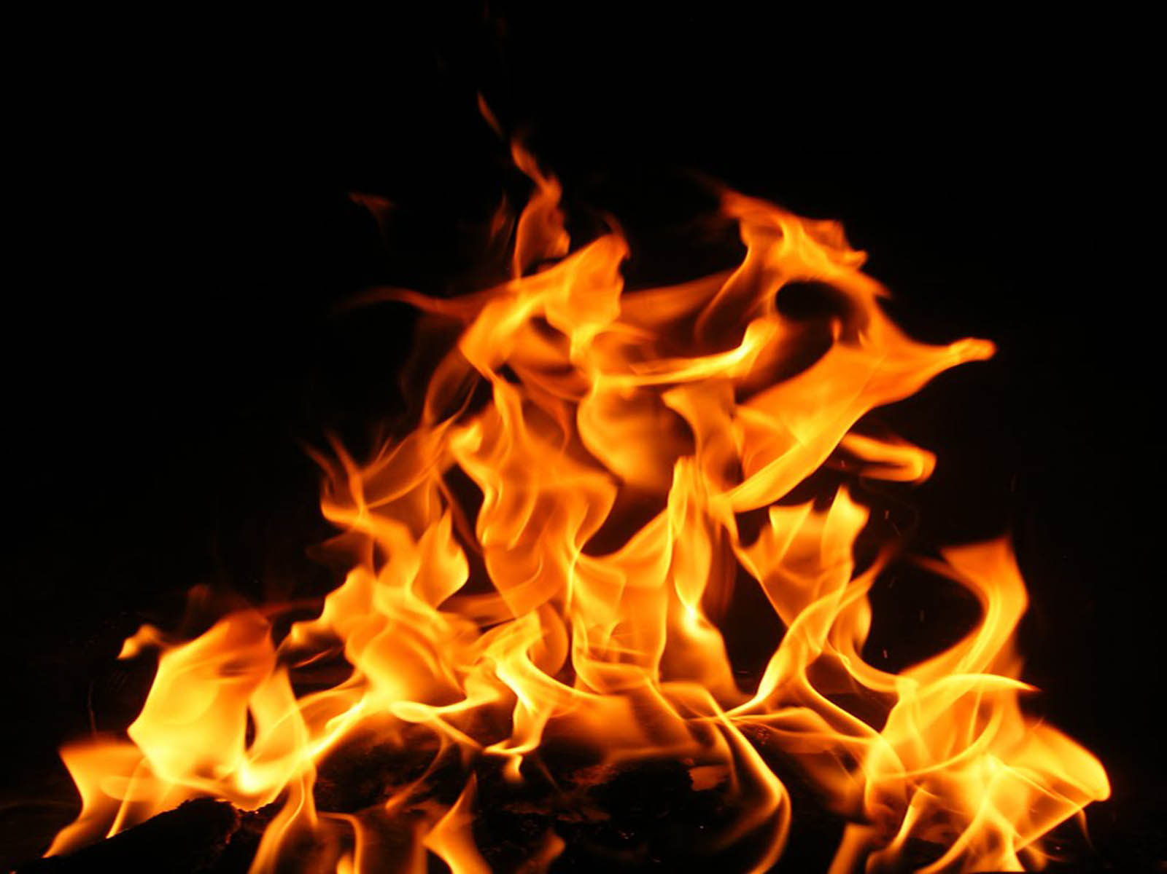
Загадки
С огнем бороться мы должны, Мы смелые работники, С водою мы напарники. Мы очень людям всем нужны, Так кто же мы? (Пожарные)
Живёт в печке Красный Конь, А зовут его (Огонь.)
Днем ли, ночью, утром рано Если что – то загорится, То пожарная охрана На подмогу быстро мчится Крепко помните друзья, Что с огнем шутить (НЕЛЬЗЯ!)

Slide 3
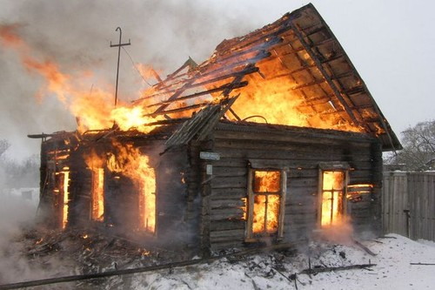
История
Очень давно, много лет назад на Руси строились деревянные дома. И поэтому даже от самого маленького огонька мог сгореть весь город.

Slide 4
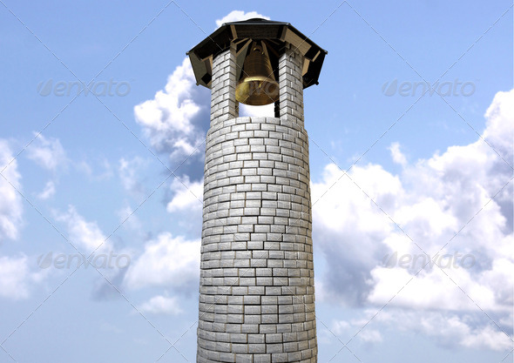
Чтобы предупреждать друг друга о пожаре люди устанавливали на окраинах деревень и городов башни с колоколами (каланча). Люди тушили пожар сами, как могли, но часто не справлялись с ним. И поэтому в 1722 году была создана первая пожарная бригада.

Slide 5
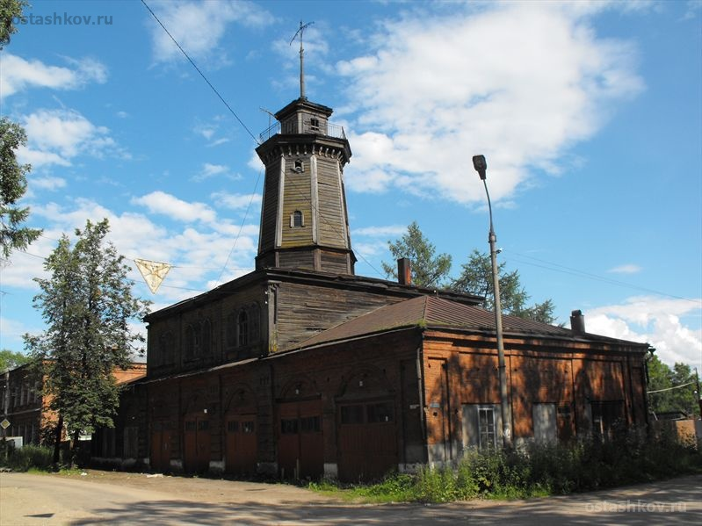
Высокая башня-каланча. Из неё виден пожар: где дым, там и огонь. На первом этаже были повозки с водой, лестницы, лошади. Лошади самые лучшие, самые резвые! На втором этаже жили пожарные с семьями.

Slide 6
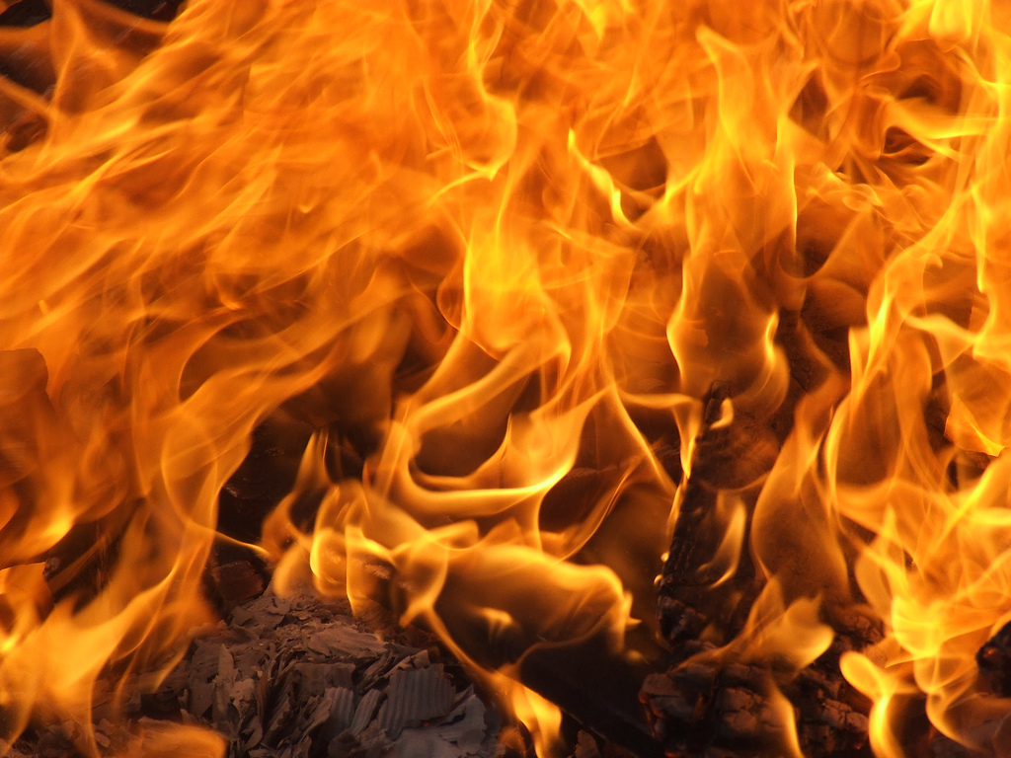
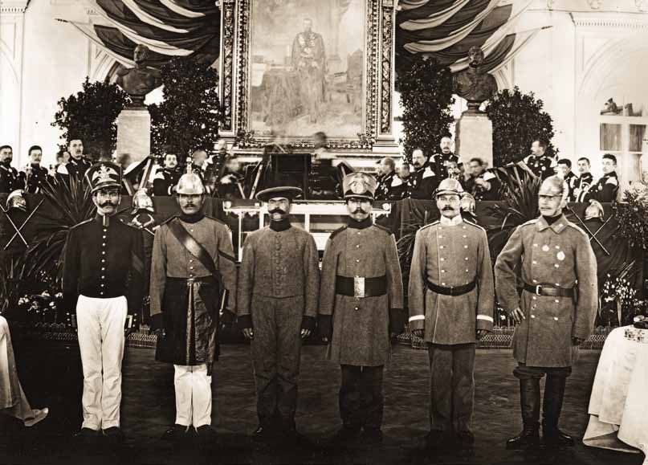
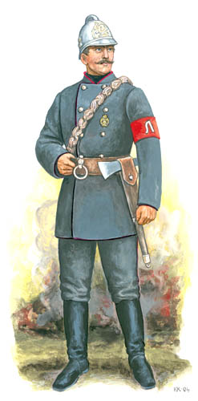
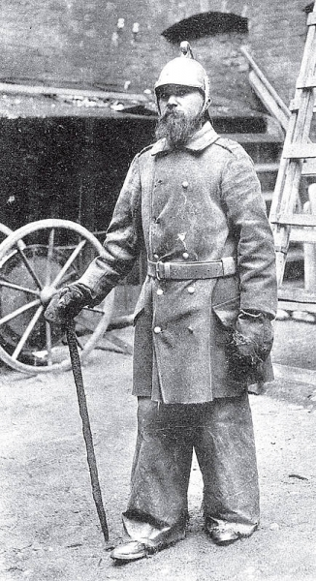
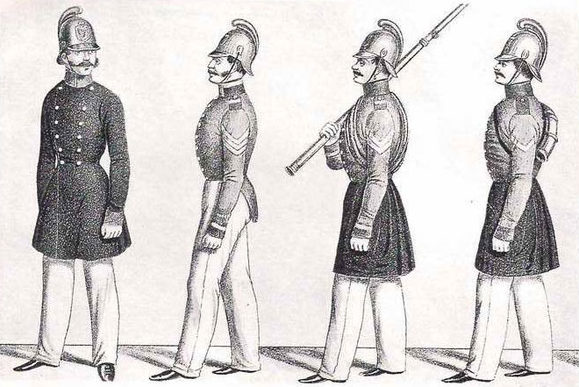
Форма пожарных тогда

Slide 7
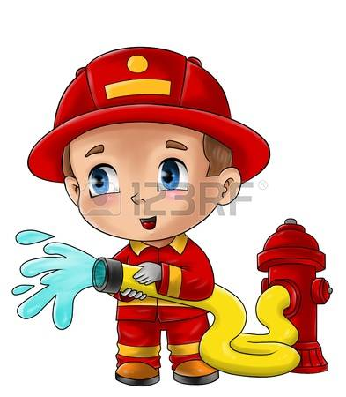
Форма пожарных сейчас
Стальной шлем
Защитная куртка
Защитные штаны
Прочные сапоги

Slide 8
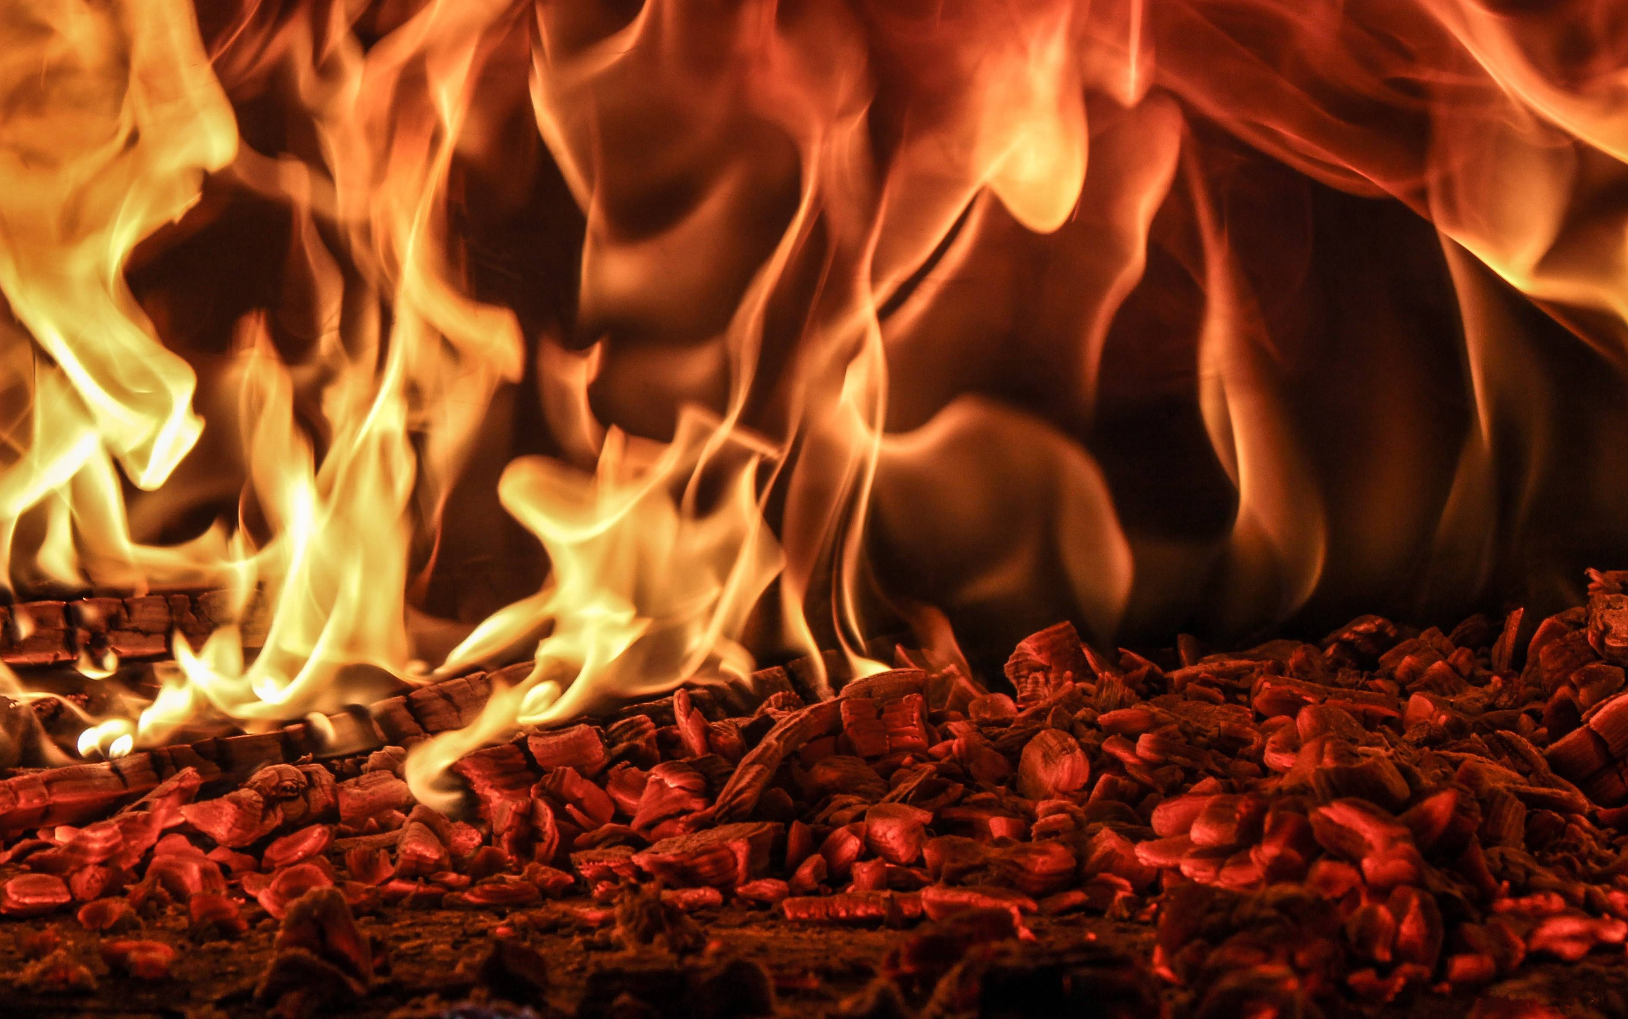
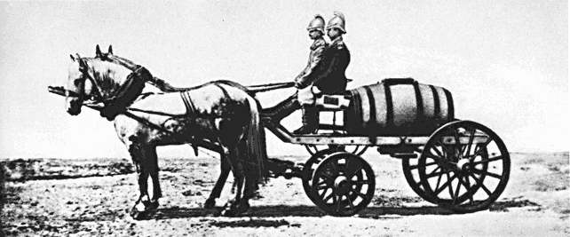
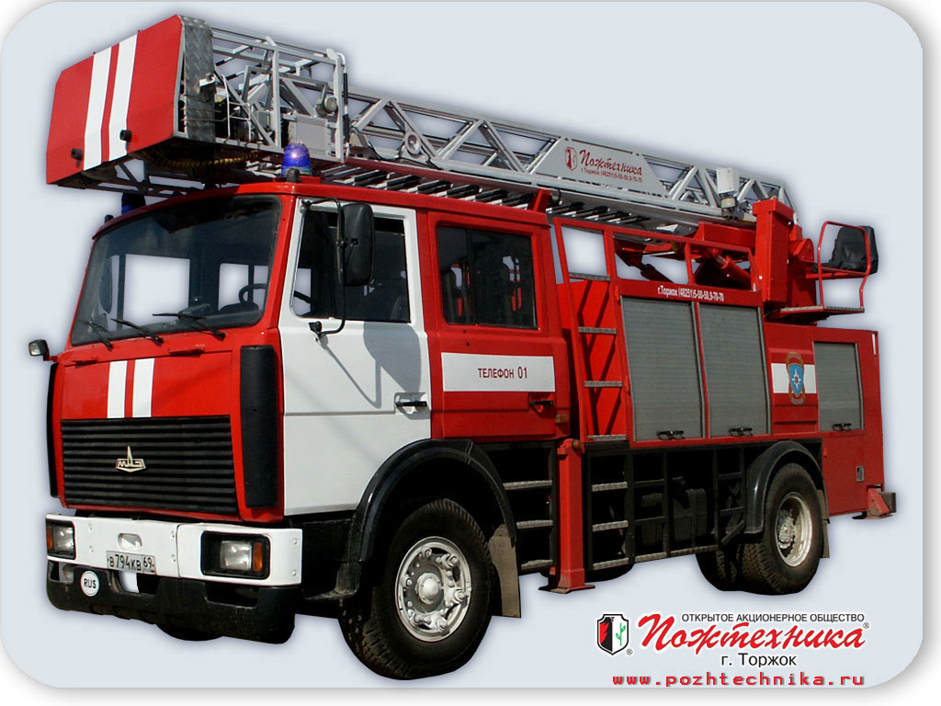
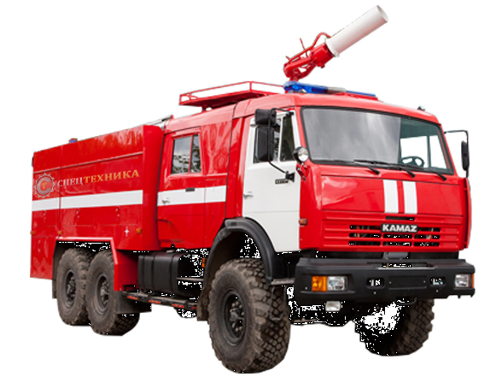
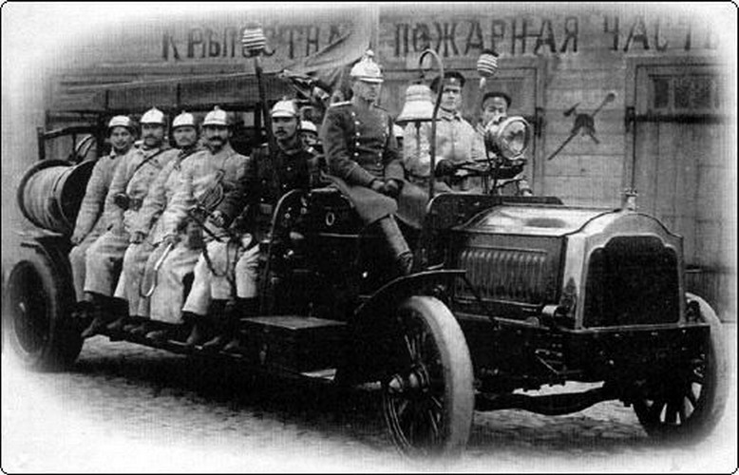
Пожарная машин тогда и сейчас

Slide 9
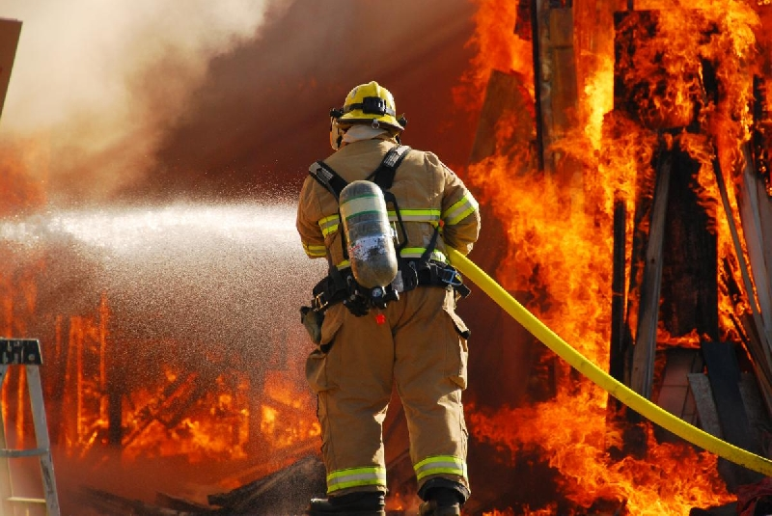
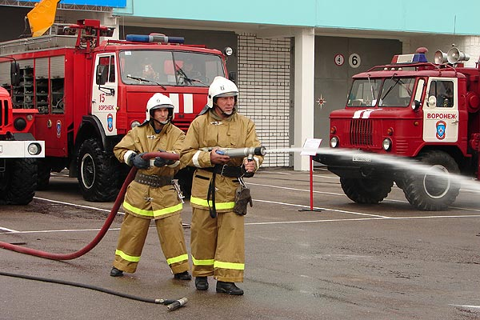
Когда беда, он входит в дом. Он с детства каждому знаком. Он не писатель, не поэт. Зато смелей на свете нет! Его повсюду узнают, Скажите, как его зовут? Пожарный! Он носит шлем на голове. И не горит совсем в огне. Он смел, умен, хорош собой. Ну, разве это не горой? Его повсюду узнают. Скажите, как его зовут? Пожарный!

Slide 10
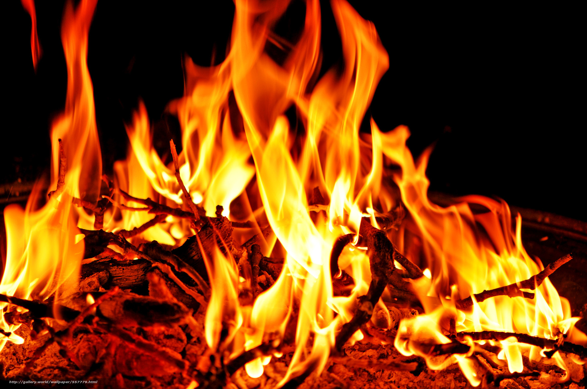
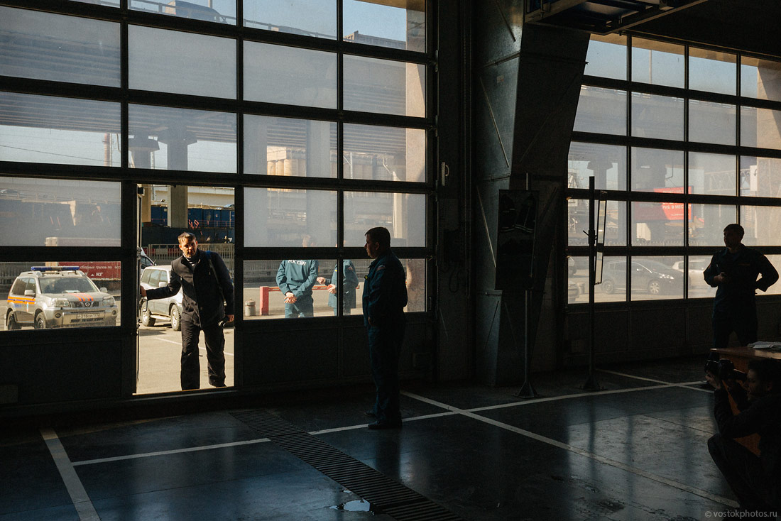
Сильные пожарные
Пожарные выполняют очень сложную работу, и поэтому они должны много тренироваться.
День пожарного начинается в 8 утра.

Slide 11
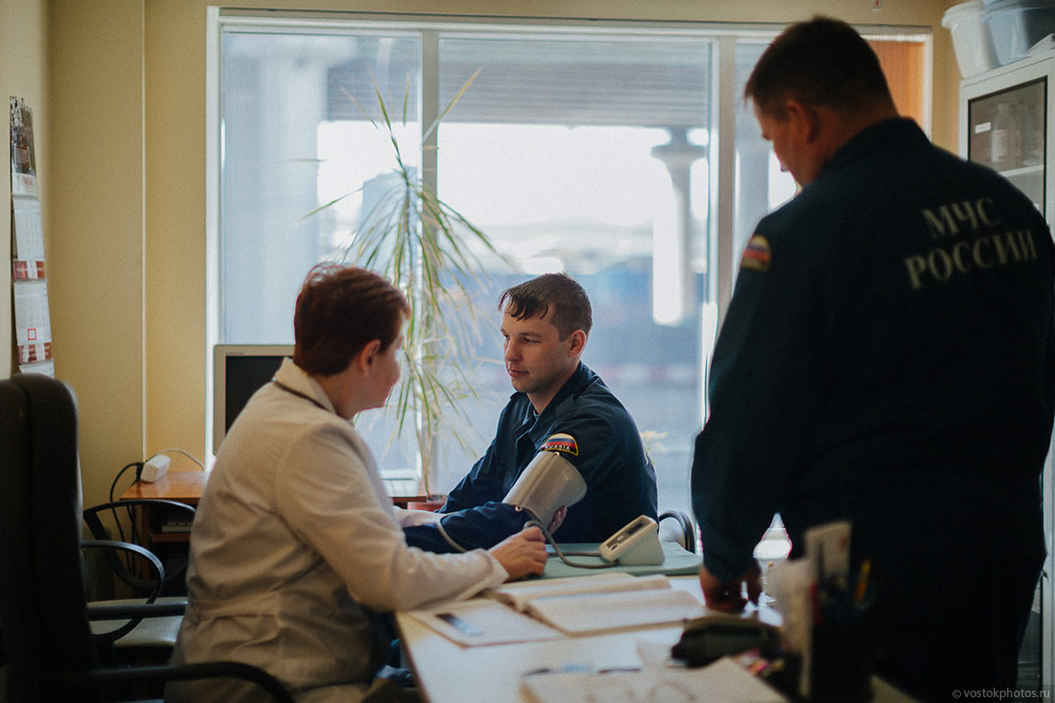
После того как пожарные оденут форму они идут на медицинский осмотр.

Slide 12
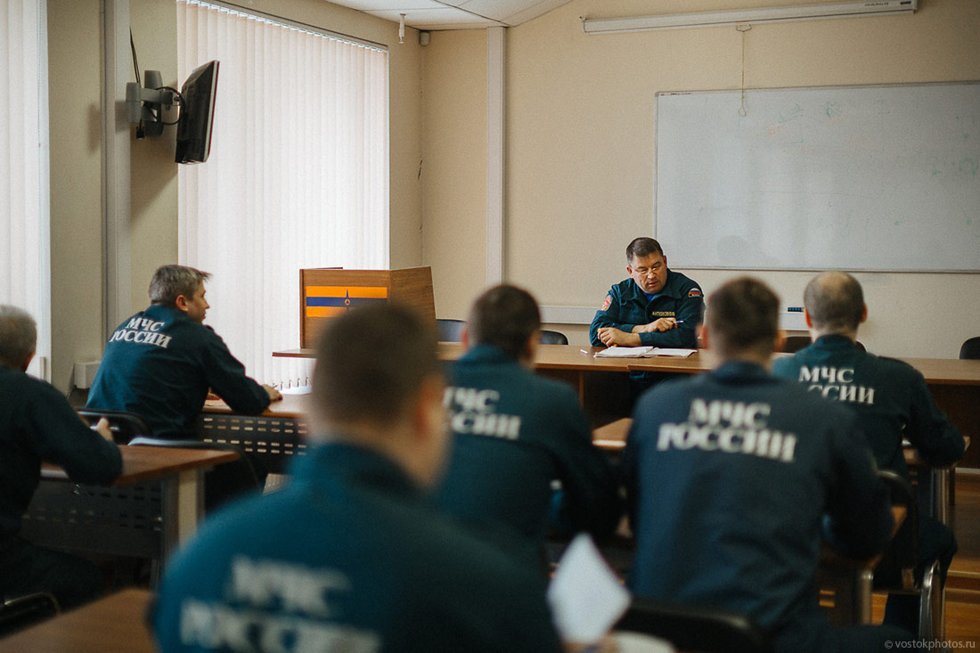
Потом у пожарных начинаются занятия

Slide 13
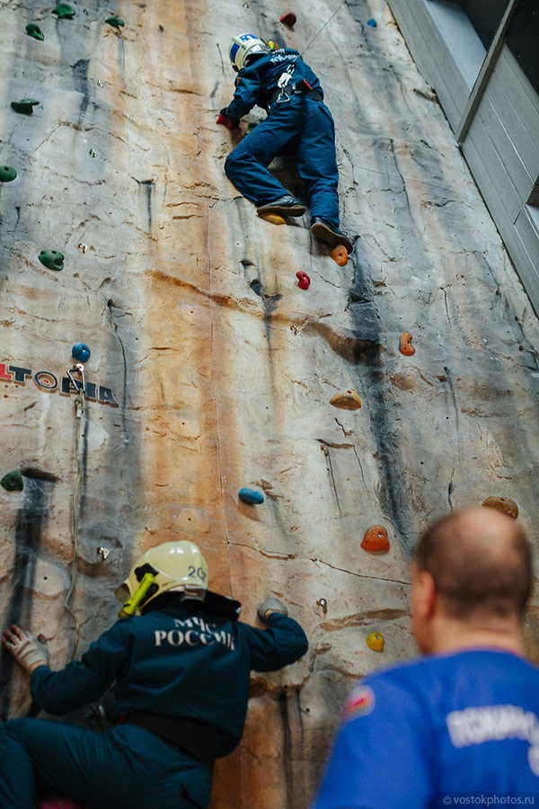

Slide 14
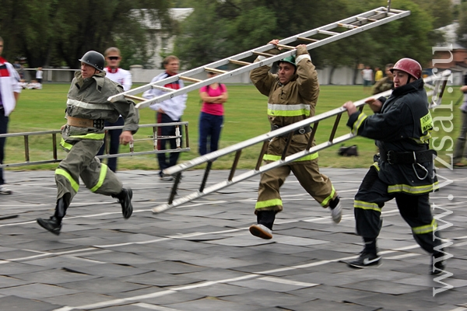

Slide 15
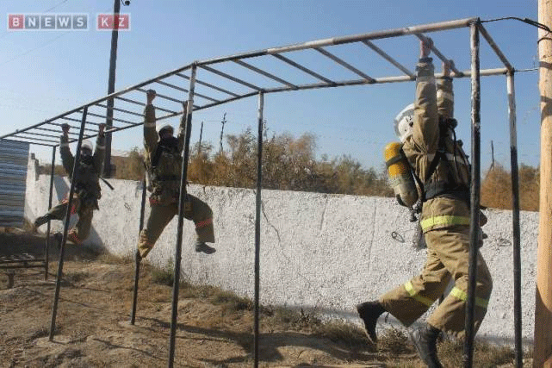

Slide 16
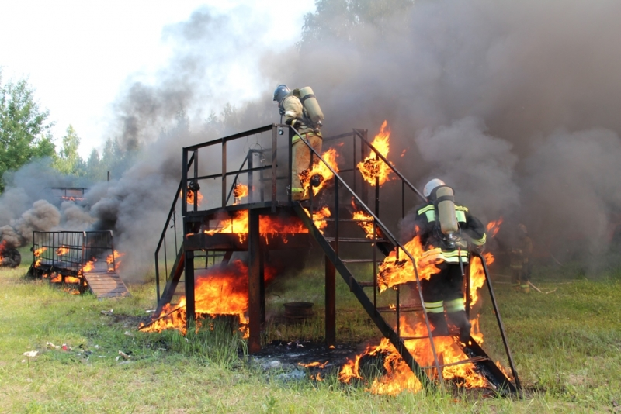

Slide 17
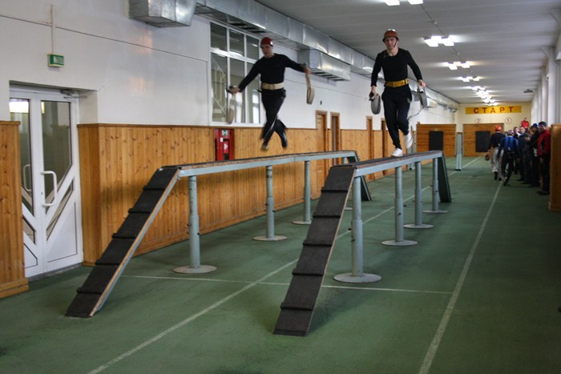

Slide 18
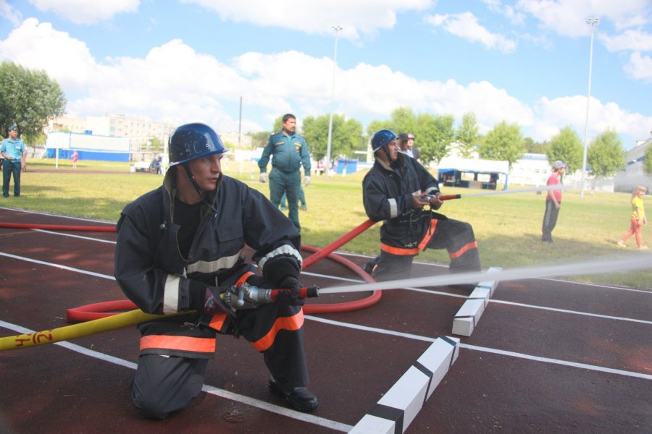

Slide 19
Пожарные-очень сильные, храбрые, смелы, добрые люди. Они бесстрашно борются с огнём, день и ночь охраняют наш покой и тихий сон, они самые первые бросятся на помощь и никогда не откажут в помощи.

Slide 20
Чтобы вызвать пожарных набери:
01

Slide 21
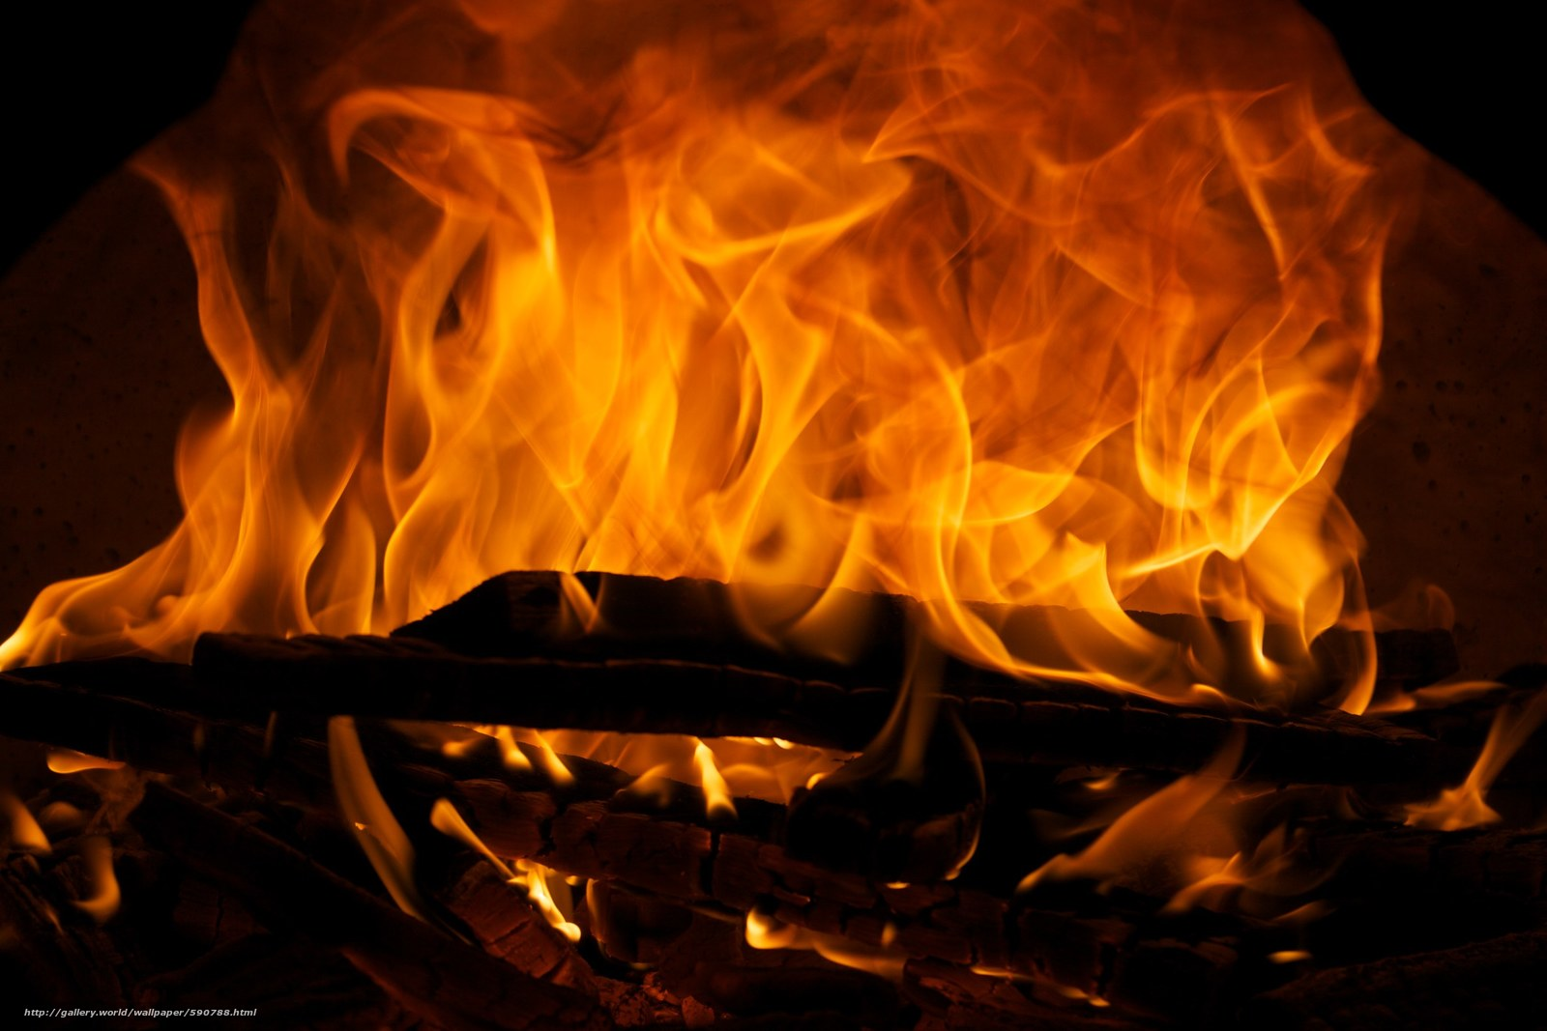
Спасибо за внимание!!!

